Slide 1

Mgr.Iva Štancíková
Matematika 2.ročník
Matematika a její aplikace
VY_32_INOVACE_delenido5_04
Notes:
http://office.microsoft.com

Slide 2
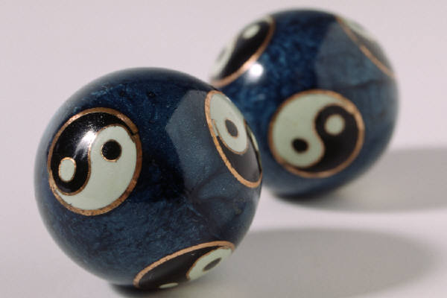
Dělení 2
6 : 2 = 3

Slide 3
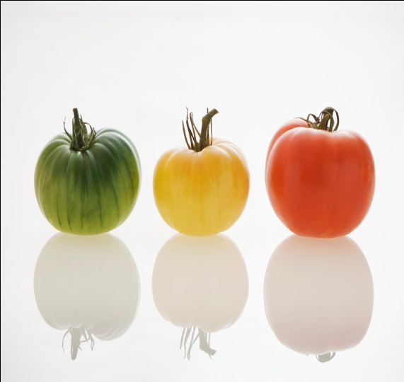


Dělení 3
12 : 3= 4

Slide 4

Dělení 4
12 : 4 = 3

Slide 5

Čtveřice příkladů
3 . 4 = 12 4 . 3 = 12 2 . 4 = 8 4 . 2 = 8
12: 4 = 3 12 : 3 = 4 8 : 4 = 2 8 : 2 = 4
5 .2 = 10 2 .5 = 10 3 . 5 = 15 5 . 3 = 15
10 : 2 = 5 10 : 5 = 2 15 : 3 = 5 15 : 5 = 3

